Slide 1
Практико-значимый проект на тему
«Развитие речи детей в старшем дошкольном возрасте в сюжетно-ролевой игре».
Исполнитель: Руководитель:
Тарачкова М.М Доцент кафедры НД и СО
МДОУ №33 Губанова Н.Ф.
Г.Жуковский 2011 г.

Slide 2
Речь-инструмент развития высших отделов психики дошкольника. Обучая ребенка речи, взрослые одновременно способствуют развитию его интеллекта. Развитие интеллекта – центральная задача в обучении и воспитании детей старшего дошкольного возраста. «Овладение родным языком как средством и способом обучения и познания является одним из самых важных приобретений ребенка в дошкольном детстве. Именно дошкольное детство особенно сензитивно к усвоению речи.
При организации совместных специальных игр ребенку обеспечена возможность выбора языковых средств, и индивидуального речевого «вклада» в решении общей задачи – в таких играх у детей развивается способность выражать мысль, намерения и эмоции в постоянно меняющихся ситуациях общения.
Развитие родной речи детей, овладение богатством родного языка составляет один из основных элементов родного языка, составляет один из основных элементов формирования личности, освоение национальной культуры, тесно связано с умственным, нравственным , эстетическим развитием, является приоритетным в языковом воспитании и обучении дошкольников. Давыдов В.В., Петровский В.А. и др. Концепция дошкольного воспитания //Дошкольное воспитание.-1989.-№5.

Slide 3
В данной работе я хочу рассмотреть, как игра, в частности сюжетно-ролевая влияет на развитие речи детей.
Игра является ведущим видом деятельности дошкольника. Именно через игру ребенок познает мир, готовится к взрослой жизни. Одновременно, игра является основой творческого развития ребенка, развития соотнесения творческих навыков и реальной жизни. Ребенку свойственно стремление к самостоятельности, активному участию в жизни взрослых. В игре ребенок берет на себя роль, стремясь подражать тем взрослым , образы которых сохранились в его опыте. Играя, ребенок действует самостоятельно , свободно выражая свои желания, представления, чувства. Справедливы слова Н.К. Крупской об игре как серьезной форме учения.
Ролевую игру можно отнести к обучающим играм, поскольку именно она в значительной степени определяет выбор языковых средств, способствует развитию речевых навыков и умении, позволяет моделировать общение детей в различных речевых ситуациях. Другими словами, ролевая игра представляет собой упражнения для овладения навыками и умениями компонентов речи в условиях межличностного общения.
Цель проекта: изучить развитие речи детей старшего дошкольного возраста посредством сюжетно-ролевой игры.

Slide 4
Проблемой сюжетно – ролевой игры дошкольного возраста занимались такие авторы, как Е.А. Аркин, П.А. Рудик, Д.В. Менджерицкая, А.П.Усова, Л.С. Выгодский, А.Н Леонтьев, П.Я. Гальперин, В.В, Давыдов, А.В. Запорожец, А.А. Смирнов, Д.Б. Эльконин, Е.И. Тихеева, Ф.А. Сохин . Степень изученности данной темы в психолого- педагогической литературе достаточно высока.

Slide 5
Для старшего дошкольного возраста характерен высокий уровень развития речи . Большинство детей правильно произносят все звуки родного языка , могут регулировать силу голоса , темп речи, использовать интонацию вопроса, радости, удивления.
К этому времени у ребенка накапливается значительный запас слов. Продолжая решать задачу обогащения лексики , особое внимание следует уделять увеличению в речи синонимов, антонимов, , многозначных слов.
В старшем дошкольном возрасте в основном завершается этап усвоения грамматической системы языка. Возрастает удельный вес простых распространенных предложений. В диалогической речи дети пользуются краткой или развернутой формой высказывания.
Наиболее яркая характеристика речи детей шестого года – активное освоение разных типов текстов (описание, повествование, рассуждение).
В процессе развития связной речи дети начинают активно пользоваться различными типами связи слов внутри предложения, между предложениями и между частями высказывания, соблюдая при этом его структуру.

Slide 6
Дети 5-6 лет уже могут распределять роли до начала игры и строят свое поведение, придерживаясь роли. Игровое взаимодействие сопровождается речью, соответствующей и по содержанию и интонационно взятой роли. Дети начинают осваивать социальные отношения и понимать подчиненность позиций в различных видах деятельности, одни роли становятся для них более привлекательными, чем другие. Могут возникать конфликты. Наблюдается организация игрового пространства.
Развивается изобразительная деятельность детей. Конструктивная деятельность может осуществляться на основе схемы, по замыслу, по условиям. Продолжает совершенствоваться восприятие цвета, формы, величины. Продолжает развиваться образное мышление. Продолжают развиваться обобщения, что является основой словесно-логического мышления. Продолжает развиваться внимание. Наблюдается переход от непроизвольного к произвольному вниманию. Продолжает развиваться речь, в том числе ее звуковая сторона. Развивается фонетический слух, интонационная выразительность речи при чтении стихов в повседневной жизни и в сюжетно-ролевой игре. Совершенствуется грамматический строй речи. Дети используют практически все части речи, активно занимаются словотворчеством. Используют антонимы, синонимы. Развивается связная речь. Дети могут пересказывать, рассказывать по картинке, передавая не только детали, но и главное. Дети распределяют роли в игровой деятельности.
Многие дети умеют делиться впечатлениями с педагогом и другими детьми, умеют поддержать беседу.

Slide 7
В методической литературе по сюжетно-ролевым играм большая роль отводится педагогу. Воспитатель выступает как советчик и партнер в игре. Педагог может предложить новый сюжет, поддержать игру, подключиться к ней, если в этом есть необходимость, отметить уровень игровых увлечений детей, вовлечь в игру малоактивных детей, дать им задания, поощрить самостоятельность ребенка в игре. В совместных играх развиваются воображение, мышление, память, речь. Задавая наводящие вопросы о содержании игры, месте действия, атрибутах и т.д., воспитатель стимулирует речевую активность детей, может выбрать момент для индивидуального общения с ребенком. Развивая совместный сюжет игры, педагог может использовать приемы коллективного творчества. Например, воспитатель дает тему игры и произносит первую фразу. Дети, сидя по кругу, по очереди продолжают рассказ. Самые интересные можно записать. Дети могут создать рисунки, которые помещаются на выставке.
Можно использовать включение задания «рассказать» в сюжетно-ролевые игры: «Фотовыставка», «Магазин», «Киоск открыток», «Экскурсия по Москве», «Почта». Детям можно предложить индивидуальные творческие задания: придумать рассказ по картинке, рассказать о любимой игрушке и т. д.
Организуя с детьми сюжетно-ролевые игры, педагог решает важную задачу совершенствования всех компонентов устной речи детей.

Slide 8
Среди всего многообразия детских игр наибольшее значение имеет сюжетно-ролевая игра. Она отличается тем, что действие ее происходит в некотором условном пространстве. Детская комната вдруг превращается в больницу или в магазин, или в поле сражения. А играющие дети берут на себя соответствующие роли (врача, продавца, солдата) и действуют от имени этих ролей. В ролевой игре это всегда парные или дополнительные роди, поскольку всякая роль предполагает другого участника: ребенок может быть врачом, только если рядом есть больной, покупателем, только если есть продавец и т.д. Поэтому ролевая игра-это деятельность коллективная: она обязательно предполагает других участников и прежде всего сверстников.
Именно называние предметов новыми именами, обозначение действий, совершаемых с этими предметами, дает новый смысл каждой отдельной вещи, действию, поступку. Когда дети играют, они не только действуют, жестикулируют и манипулируют с игрушками, они еще всегда объясняют, что именно они делают. Без таких объяснений, придающих новый смысл предметам и действиям, невозможно ни принятие роли, ни сознание условного пространства игры. Причем речь ребенка, объясняющая игру, должна быть кому-то адресована. Игровое действие должно иметь партнера или зрителя, которому необходимо объяснять, что означает тот или иной предмет или действие. Играя в больницу, обязательно следует договориться, кто врач, а кто больной, где шприц, а где градусник, когда врач дает таблетки, а когда слушает пациента. Без такой договоренности и без взаимного понимания игровая ситуация перестает существовать и рассыпается. Д. Б. Эльконин, сделавший большой вклад в изучение игры дошкольников, писал, что в игре у детей возникает чрезвычайно богатая речевая связь, которая освобождает речь детей от ситуационной связности. Игра является своего рода переходным, промежуточным звеном между полной зависимость. Речи от вещей и предметных действий к свободе слова от реальной, воспринимаемой ситуации. Именно в этом «освобождении слова» и состоит значение игры со сверстниками для речевого развития детей.

Slide 9
Особая роль игры в воспитании ребенка требует насыщения ею всей жизни в детском саду. В связи с этим сюжетно-ролевая игра введена в ежедневно повторяющийся распорядок детской жизни. Мы используем комплекс разнообразных сюжетно-ролевых игр, в каждой из которых решаются и речевые задачи.
Салон красоты «Маленькая фея»
Цель: познакомить детей с профессиями парикмахера, косметолога, визажиста, воспитывать культуру общения, расширять словарный запас детей.
Аптека.
Цель: расширять знания о профессиях работников аптеки, пополнять словарный запас детей: «лекарственные препараты», «заказ», «фармацевт».
Игрушки у врача.
Цель: учить детей уходу за больными и пользованию медицинскими инструментами, расширять словарный запас: ввести понятия «лечение», «температура», «стационар», «лекарства».
Поликлиника.
Цель: знакомить детей с профессиями врача, медсестры, санитарки, воспитывать уважение к этим профессиям, воспитывать заботливое отношение к людям, расширять словарный запас детей-ввести понятие «аптека», фармацевт», осмотр», «доктор», «медсестра», «поликлиника», «рецепт».
Семья.
Цель: сформировать представление о коллективном ведении хозяйства, семейном бюджете, о семейных взаимоотношениях, совместных досугах, воспитывать любовь, доброжелательное, заботливое отношение к членам семьи, интерес к их деятельности.
Супермаркет.
Цель: научить детей классифицировать предметы по общим признакам, воспитывать чувство взаимопомощи, расширить словарный запас детей: ввести понятия «игрушки», «мебель», «продукты питания», «посуда».
В библиотеке.
Цель: расширить кругозор детей, научить детей правильно пользоваться услугами библиотеки, применять знания литературных произведений, ранее полученных на занятиях, закрепить знания о профессии библиотекаря, воспитать уважение к труду библиотекаря и бережное отношение к книге, расширить словарный запас детей: «библиотека», «профессия», «библиотекарь», «читальный зал».
Нам весело (на прогулке).
Цель: привлекать детей к участию в юмористических забавах, воспитывать навыки самостоятельности при организации и подготовке забав, способствовать объединению детей, развивать эмоциональную сферу ребенка, воспитывать оптимизм, жизнелюбие, чувство коллективизма, взаимопомощи.

Slide 10
Экскурсия в оранжерею.
Цель: закрепить знания детей о росте и развитии растений, способах ухода за ними, воспитывать любовь и стремление заботиться о растениях.
Строим дом.
Цель: познакомить детей со строительными профессиями, обратить внимание на роль техники, облегчающей труд строителей, научить детей сооружать постройку несложной конструкции, воспитывать дружеские взаимоотношения в коллективе, расширять знания детей об особенностях труда строителей, расширять словарный запас детей: ввести понятия «постройка», «каменщик», «подъемный кран», «строитель», «крановщик», «плотник», «сварщик», «строительный материал».
В мастерской самоделкина.
Цель: формировать у детей навыки ручного труда, учить планировать трудовую деятельность, отбирать необходимый материал, оборудование. Способствовать развитию эстетического вкуса, эмоционального восприятия ручного труда, расширить словарный запас детей: «мастерская», «трудиться», « поделки», «качество работы».
Мир театра.
Цель: дать детям представление о разных видах театрального искусства: кукольном театре, театре драмы и комедии, настольном и пальчиковом театре, развивать и поощрять сочинительские способности детей, интерес к творчеству, воспитывать чувство уверенности, самостоятельности в творчестве.
Гости Москвы.
Цель: уточнять, закреплять знания детей о столице. Развивать связную речь.
Фотовыставка.
Цель: познакомить детей с профессией фотографа. Способствовать развити. Эстетического вкуса. Развивать связную речь.
Пограничники (на прогулке).
Цель: познакомить детей с военными профессиями, уточнить распорядок дня военнослужащих, в чем заключается их служба, воспитывать смелость, ловкость, умение четко выполнять приказы командира, расширить словарный запас детей: «граница», «пост», «охрана», «нарушение», «сигнал тревоги», «пограничник», «собаковод».
Путешествие на самолете.
Цель: расширить знания детей о воздушных видах транспорта, о назначении самолета, о способах обслуживания самолета, научить видеть красоту земных пейзажей, воспитывать уважение к профессии летчика, смелость, расширить словарный запас детей: «самолет», «летчик», «стюардесса», «полет».
Организуя с детьми сюжетно-ролевые игры, мы решаем важные задачи по развитию всех компонентов устной речи ребенка, формулированию психических качеств и личностных особенностей, воспитанию нравственно-волевых качеств, творческих способностей.

Slide 11
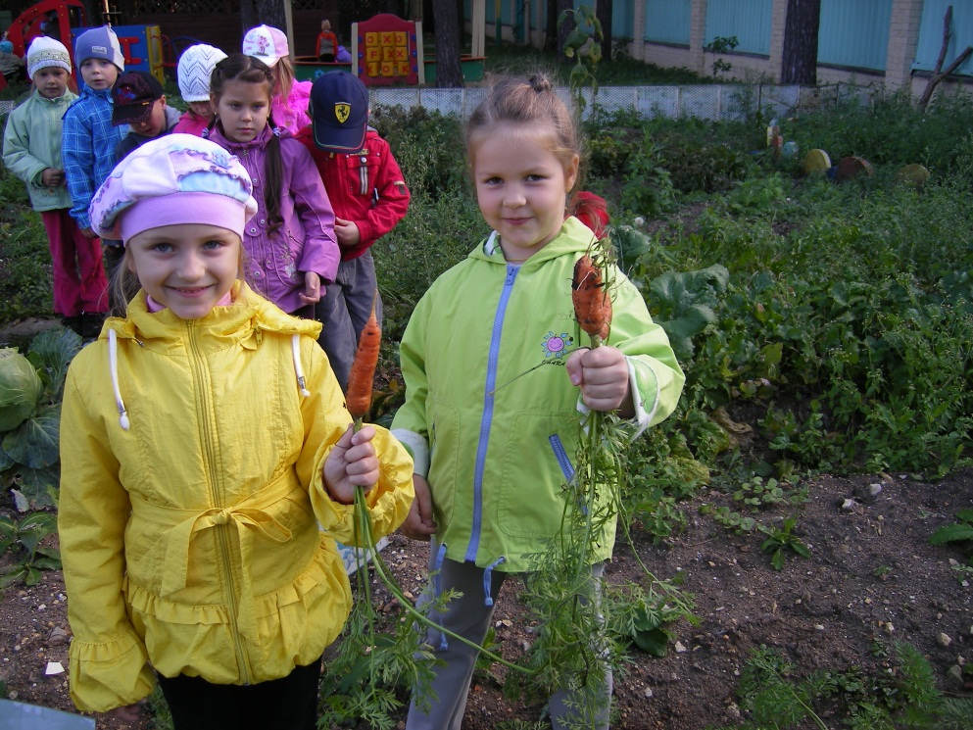
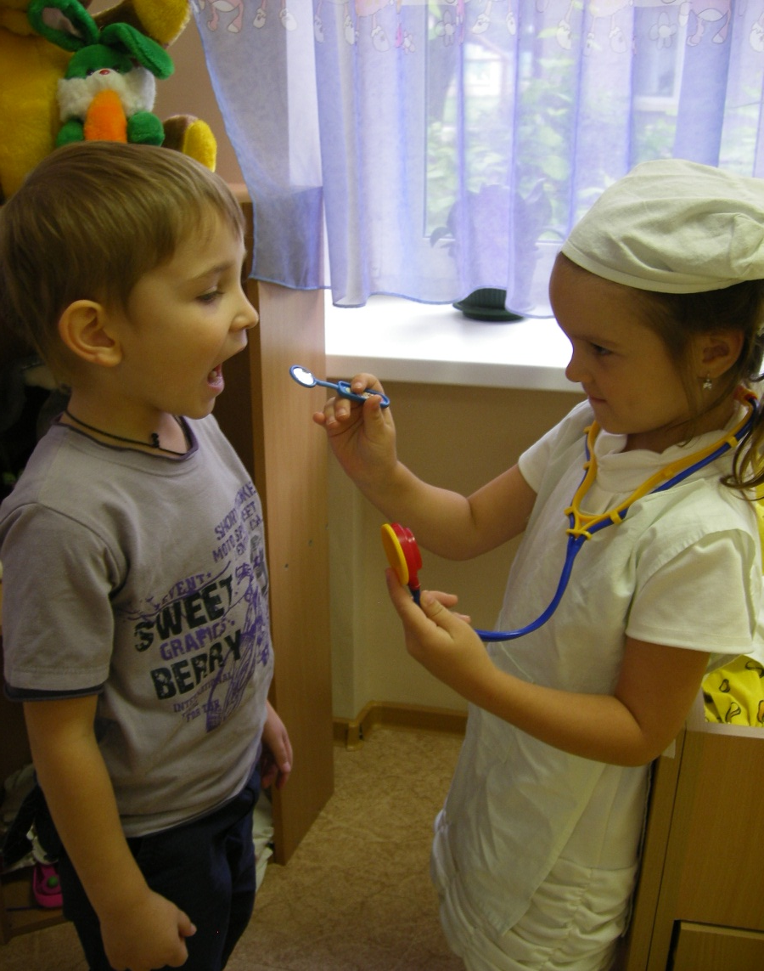
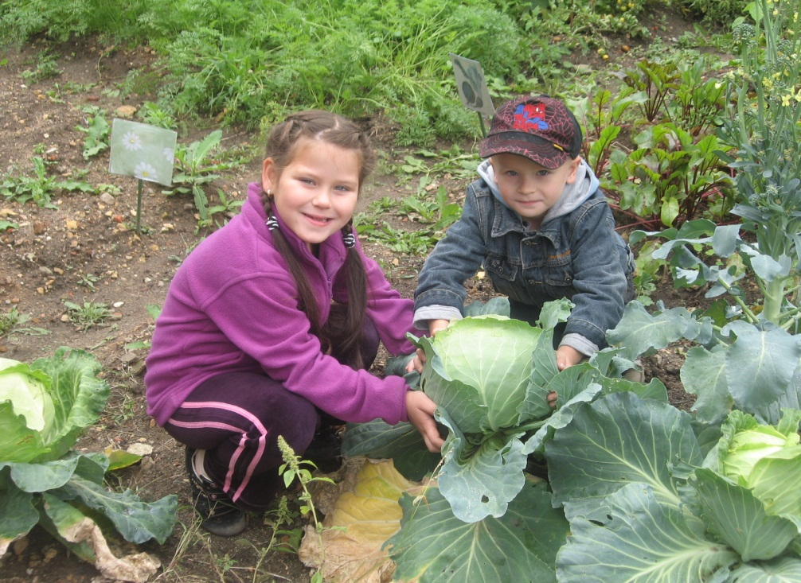

Slide 12
